Slide 1

CMD Rotterdam
The Final
Countdown
(Bron)

Slide 2

Design Sprint
Aan de slag!

Slide 3
CMD Countdown
Wat kan je er mee?

Slide 4
CMD Countdown: Wat kan je er mee?
Starten van een Countdown, door op de gele sticker te klikken.
Open de GUI door op de gele timer te klikken.
Aanpassen van de tijd in minute om de oefening te verkorten.
Middels de HTML waarden kan je de timer aanpassen bij opstart.
Confetti & Airhorn 🎉📢🎊🎉📢🎊

Slide 5
CMD Countdown
Wat heb je nodig?

Slide 6
CMD Countdown: Wat heb je nodig?
PowerPoint (Standalone Desktop App)
PowerPoint Add-in: Web Viewer
VS Code
FileZilla (FTP)

Slide 7
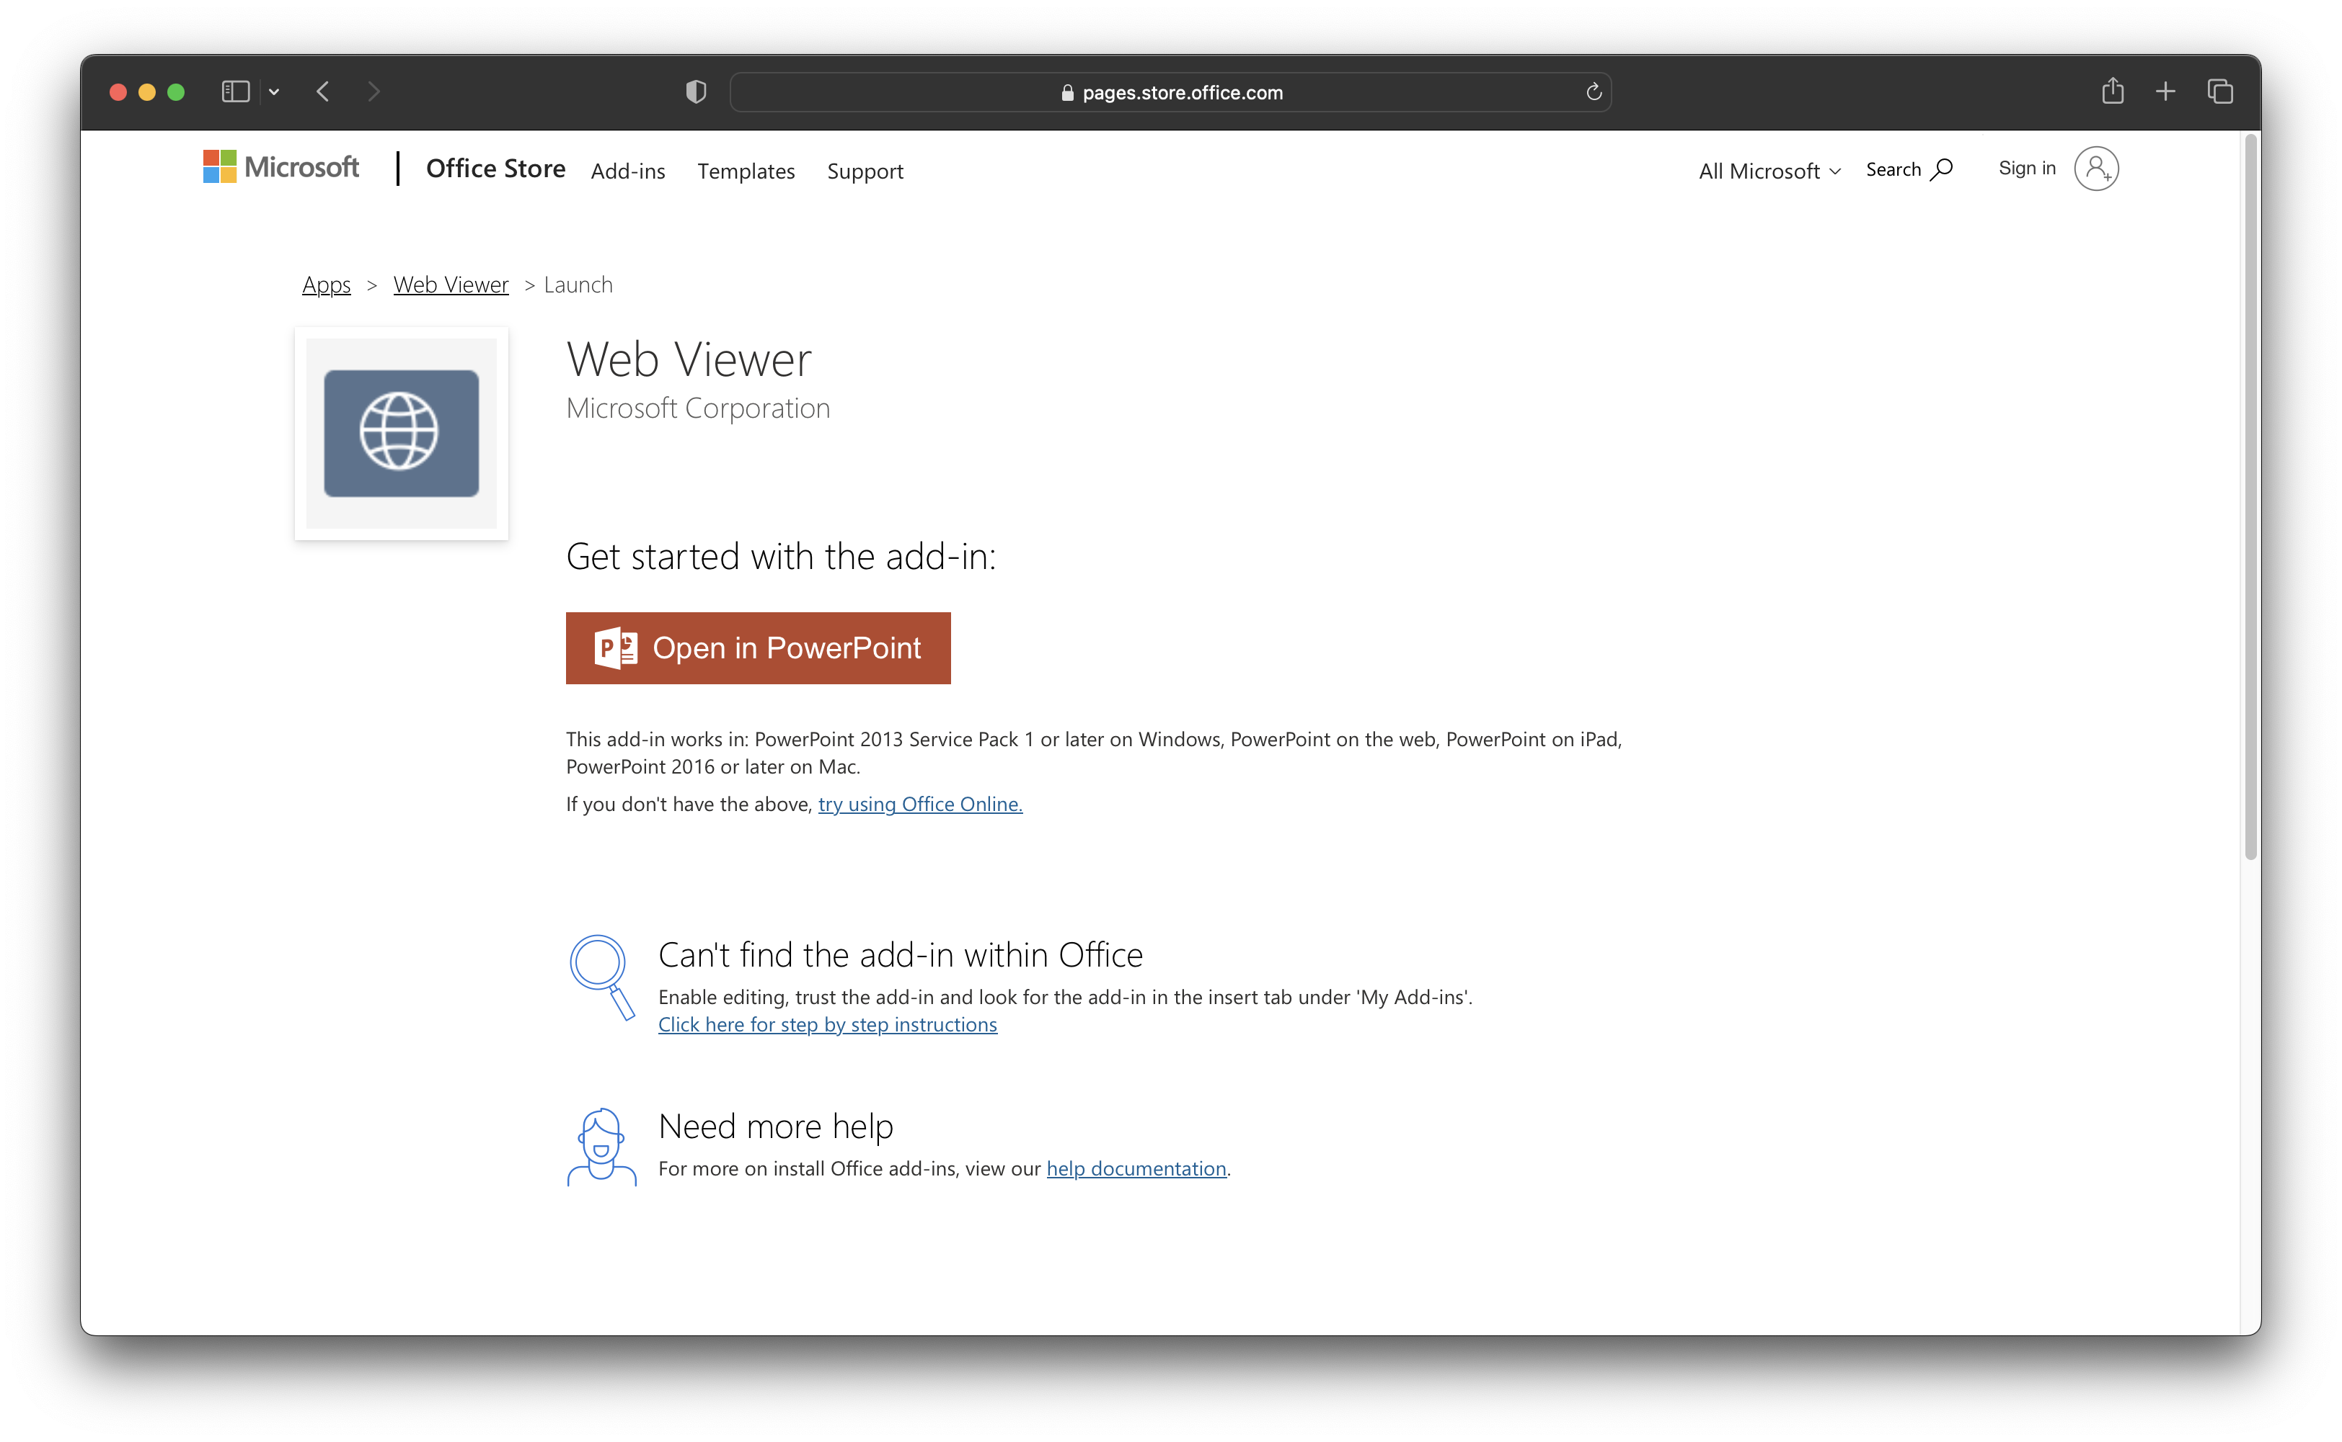
PowerPoint Add-in: Web Viewer
(Web Viewer)

Slide 8
PowerPoint Add-in: Web Viewer
Lukt het installeren niet?
Installeer PowerPoint Standalone via https://office.hr.nl/
(Web Viewer)

Slide 9
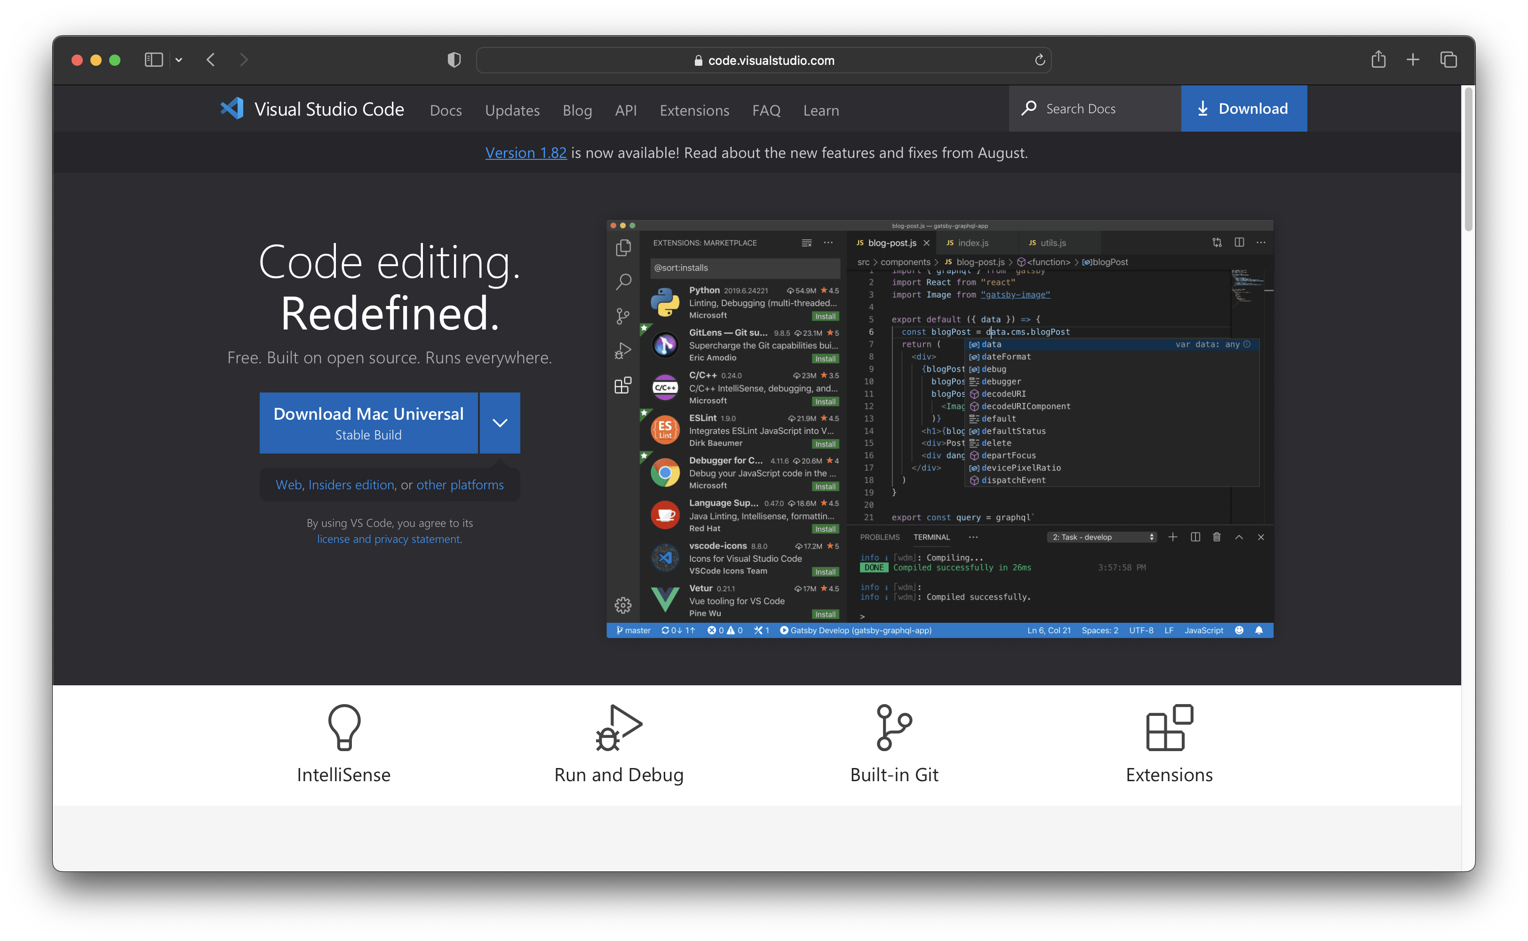
Visual Studio Code
(Visual Studio Code)

Slide 10
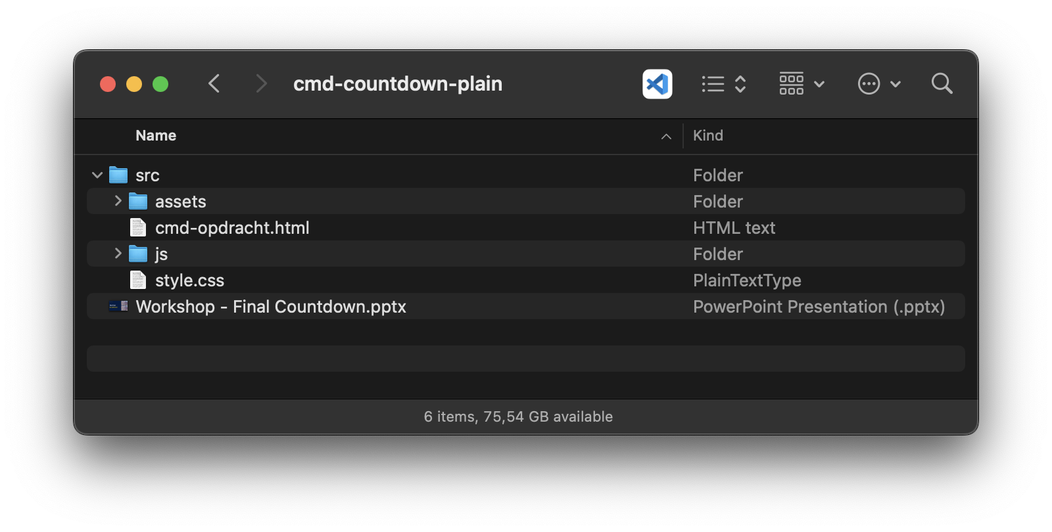
Opdracht & Code Wijzigen

Slide 11
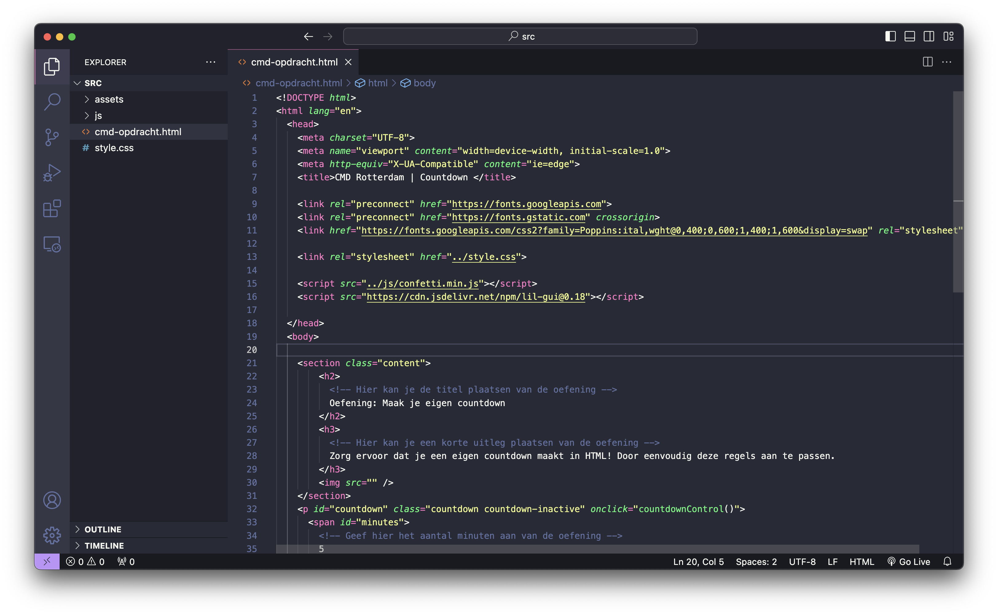
Opdracht & Code Wijzigen
(Visual Studio Code)

Slide 12
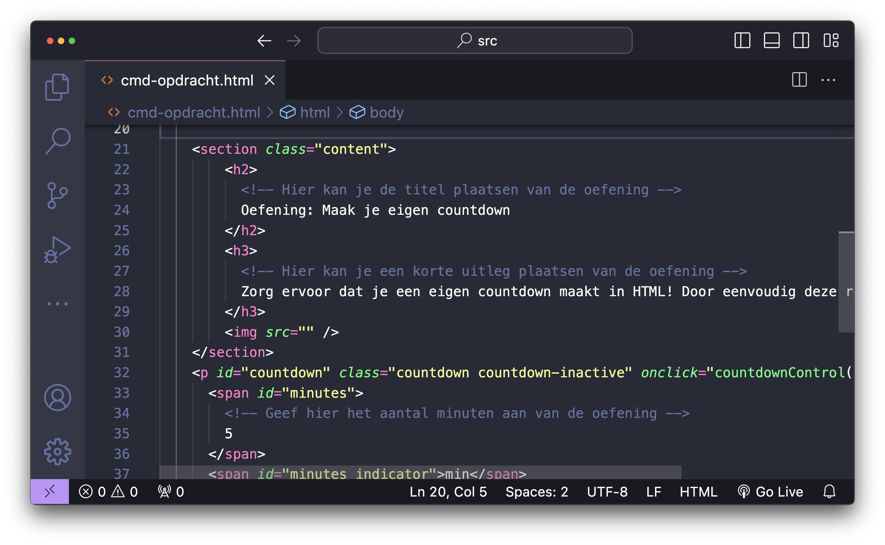
Opdracht & Code Wijzigen

Slide 13
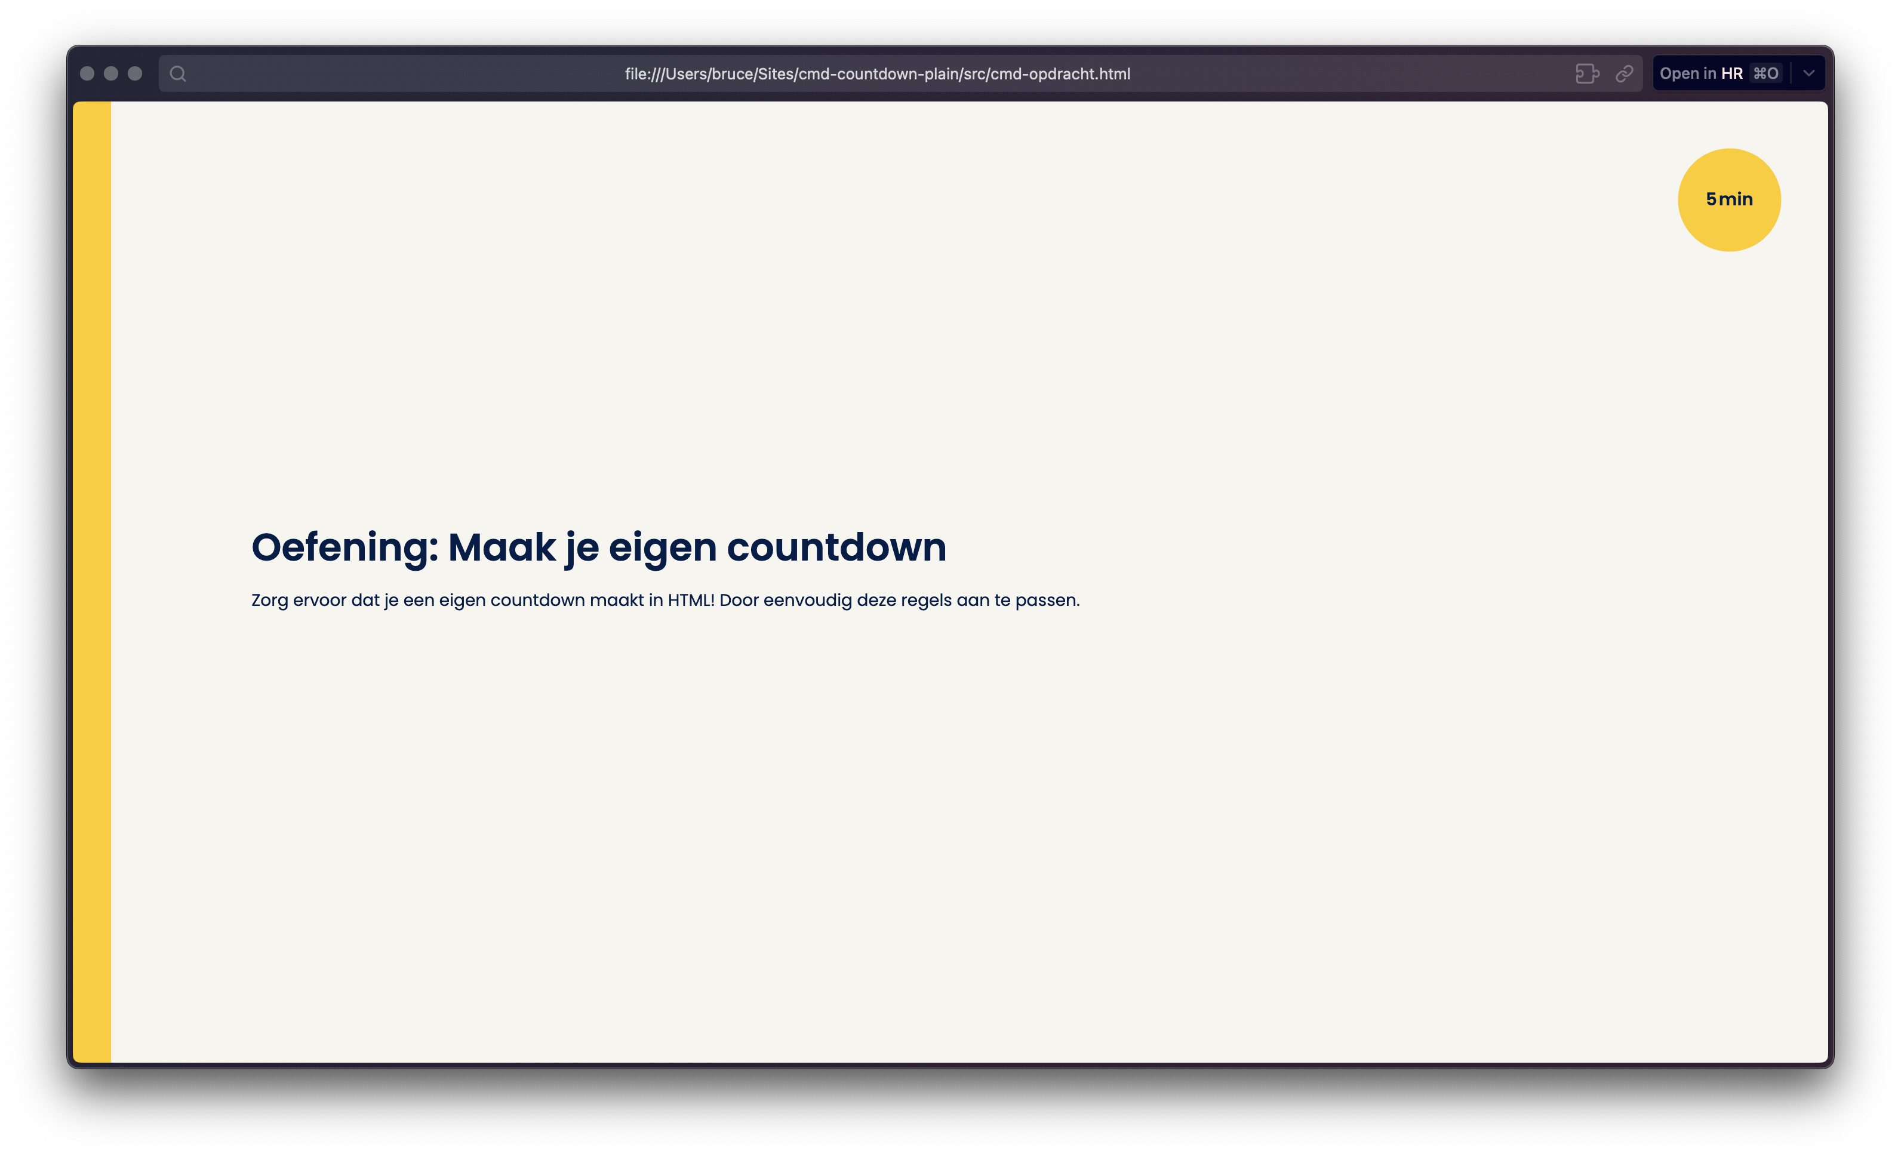
Test in je browser

Slide 14
Test in je browser
Het klopt dat het er wat klein uit ziet. Dit heeft te maken met het gebruik van de Add-in voor in PowerPoint.
Zoom in met de shortcut:
⌘ + Command (or Cmd) Plus
(Visual Studio Code)

Slide 15
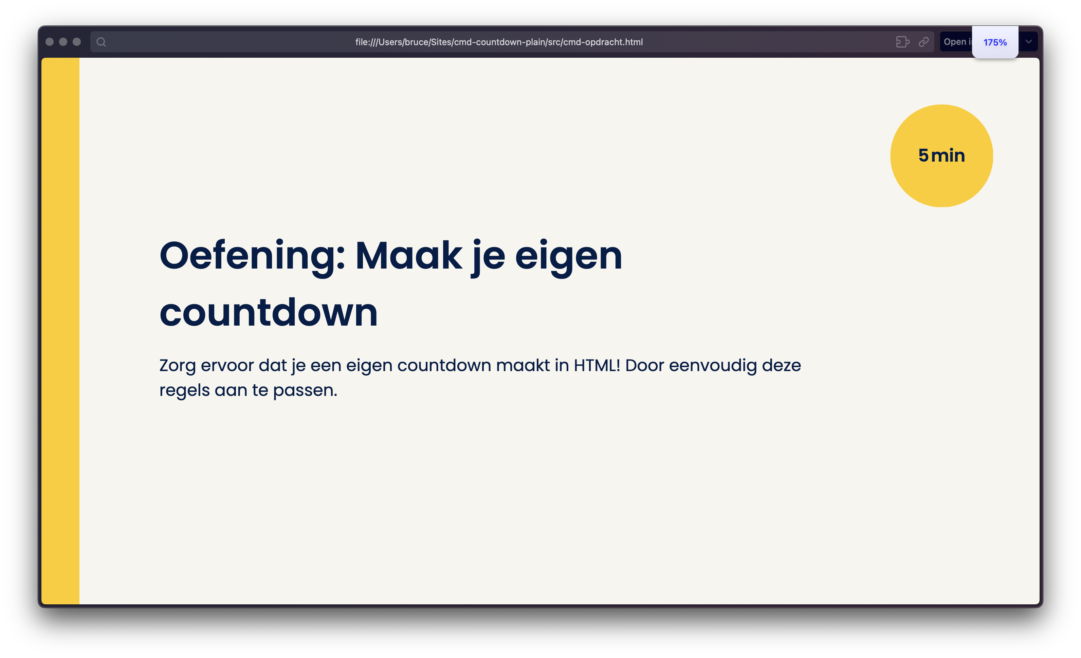
Test in je browser

Slide 16
Uploaden naar de docentenspace
Gebruik een FTP file manager zoals FileZilla.

Slide 17
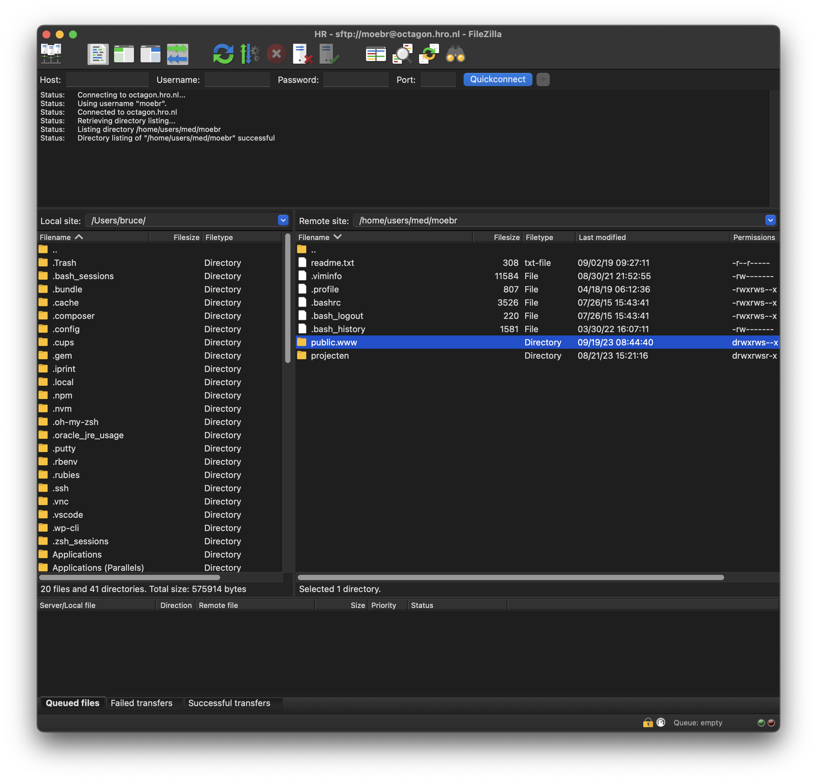
Uploaden naar de docentenspace
Gebruik een FTP file manager zoals FileZilla.

Slide 18
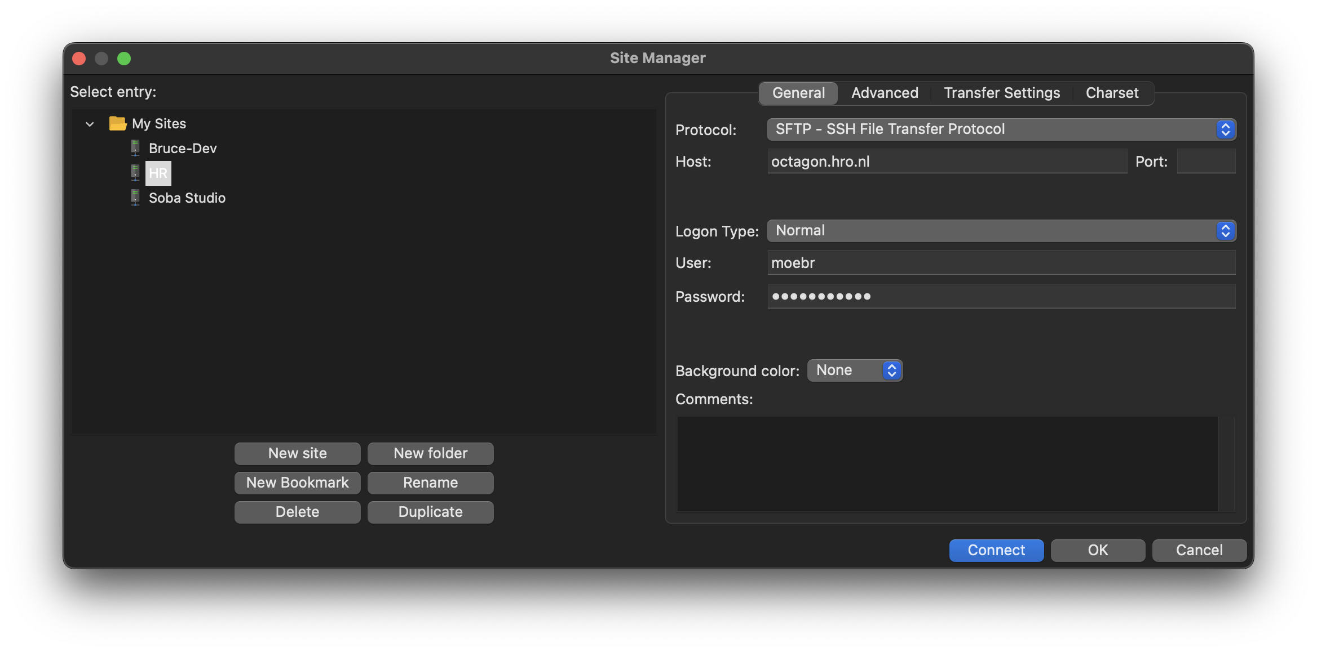
Uploaden naar de docentenspace
Gebruik je standaard HR login.

Slide 19
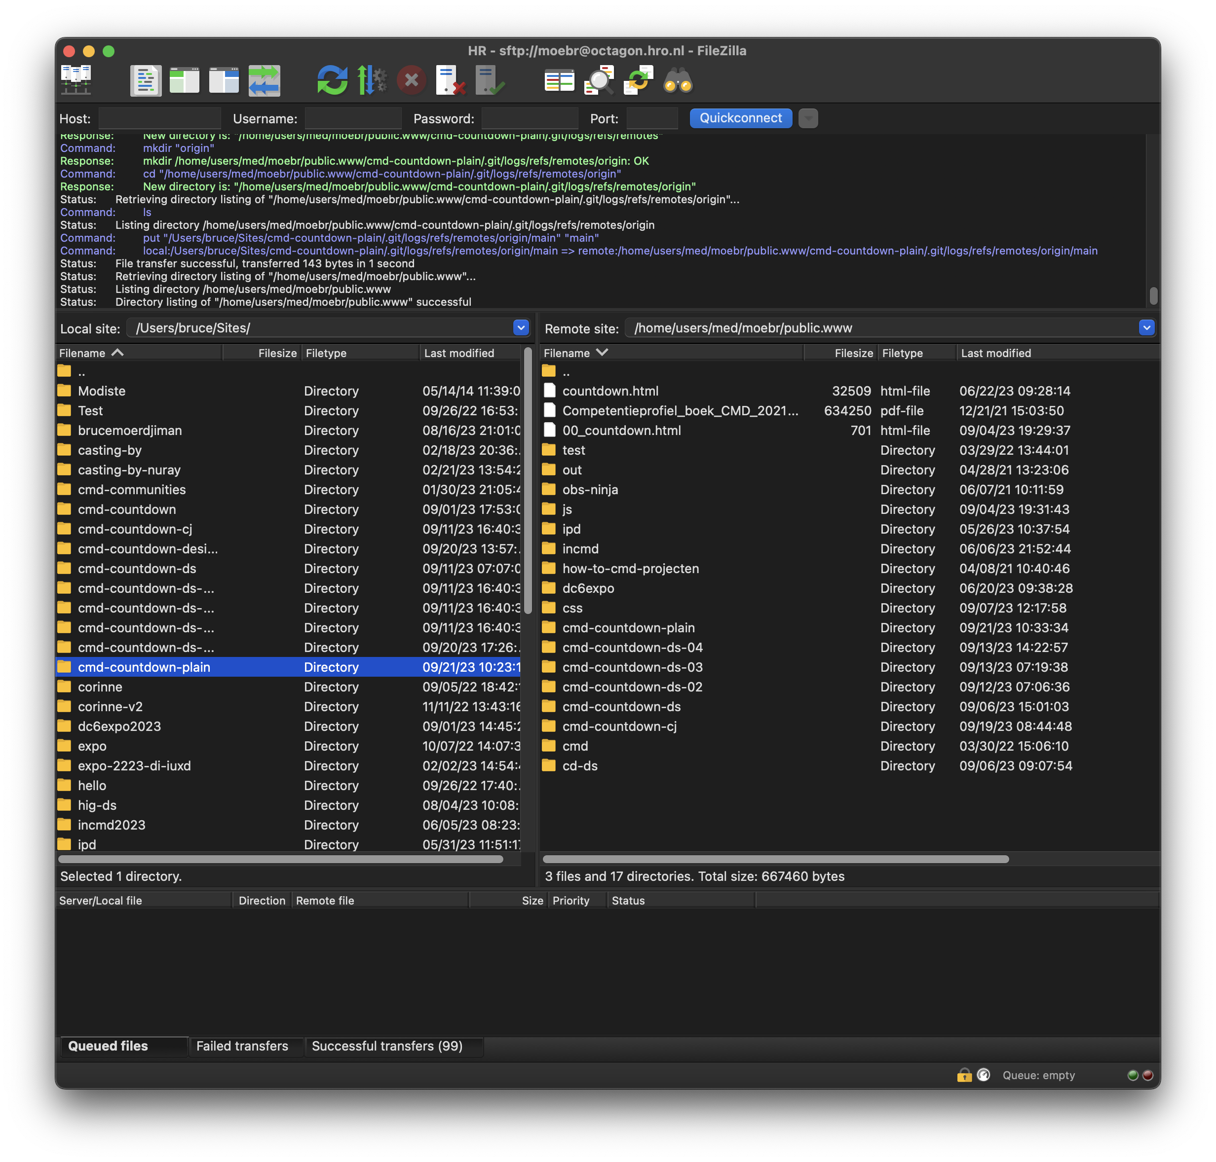
Uploaden naar de docentenspace
Kies of maak zelf een map in je public.www

Slide 20
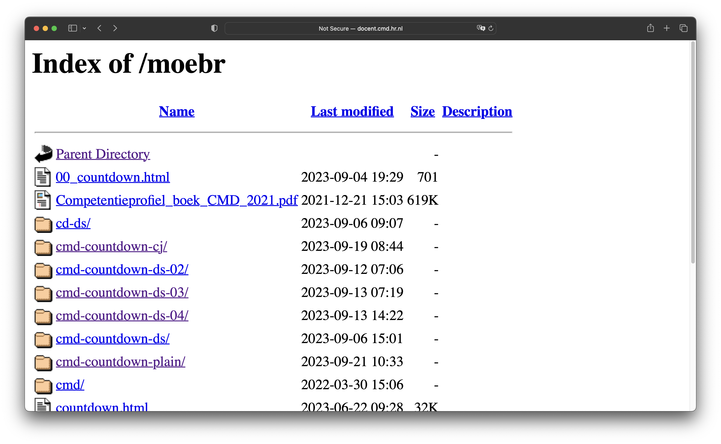
Bezoek je docenten space via https://docent.cmd.hr.nl/[AFKORTING]

Slide 21
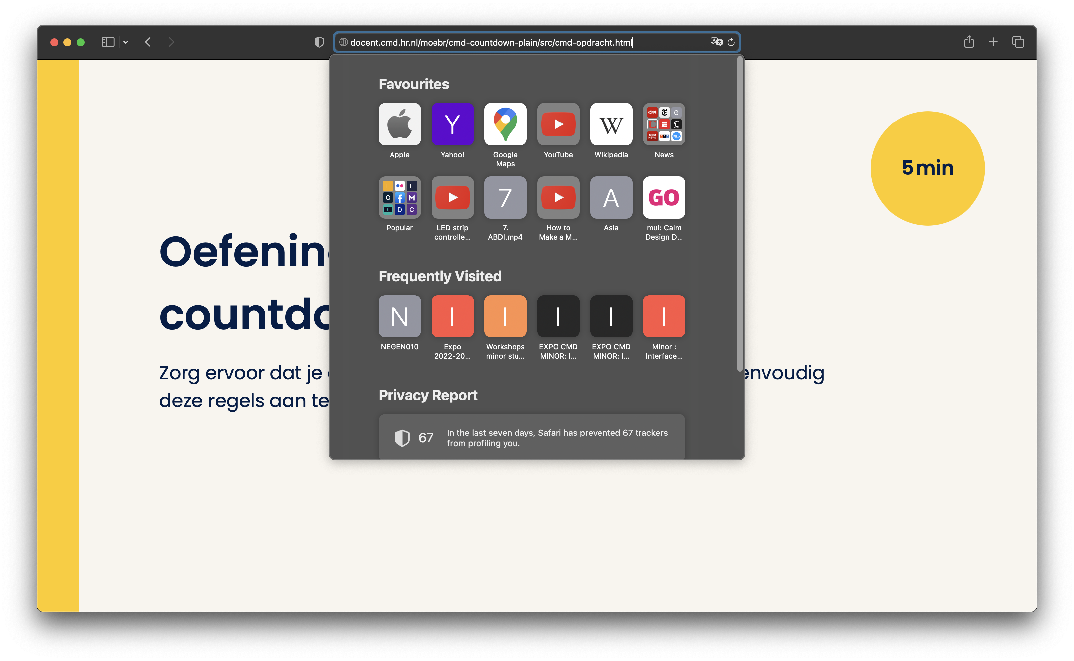
Kopieer de URL van je HTML Pagina

Slide 22
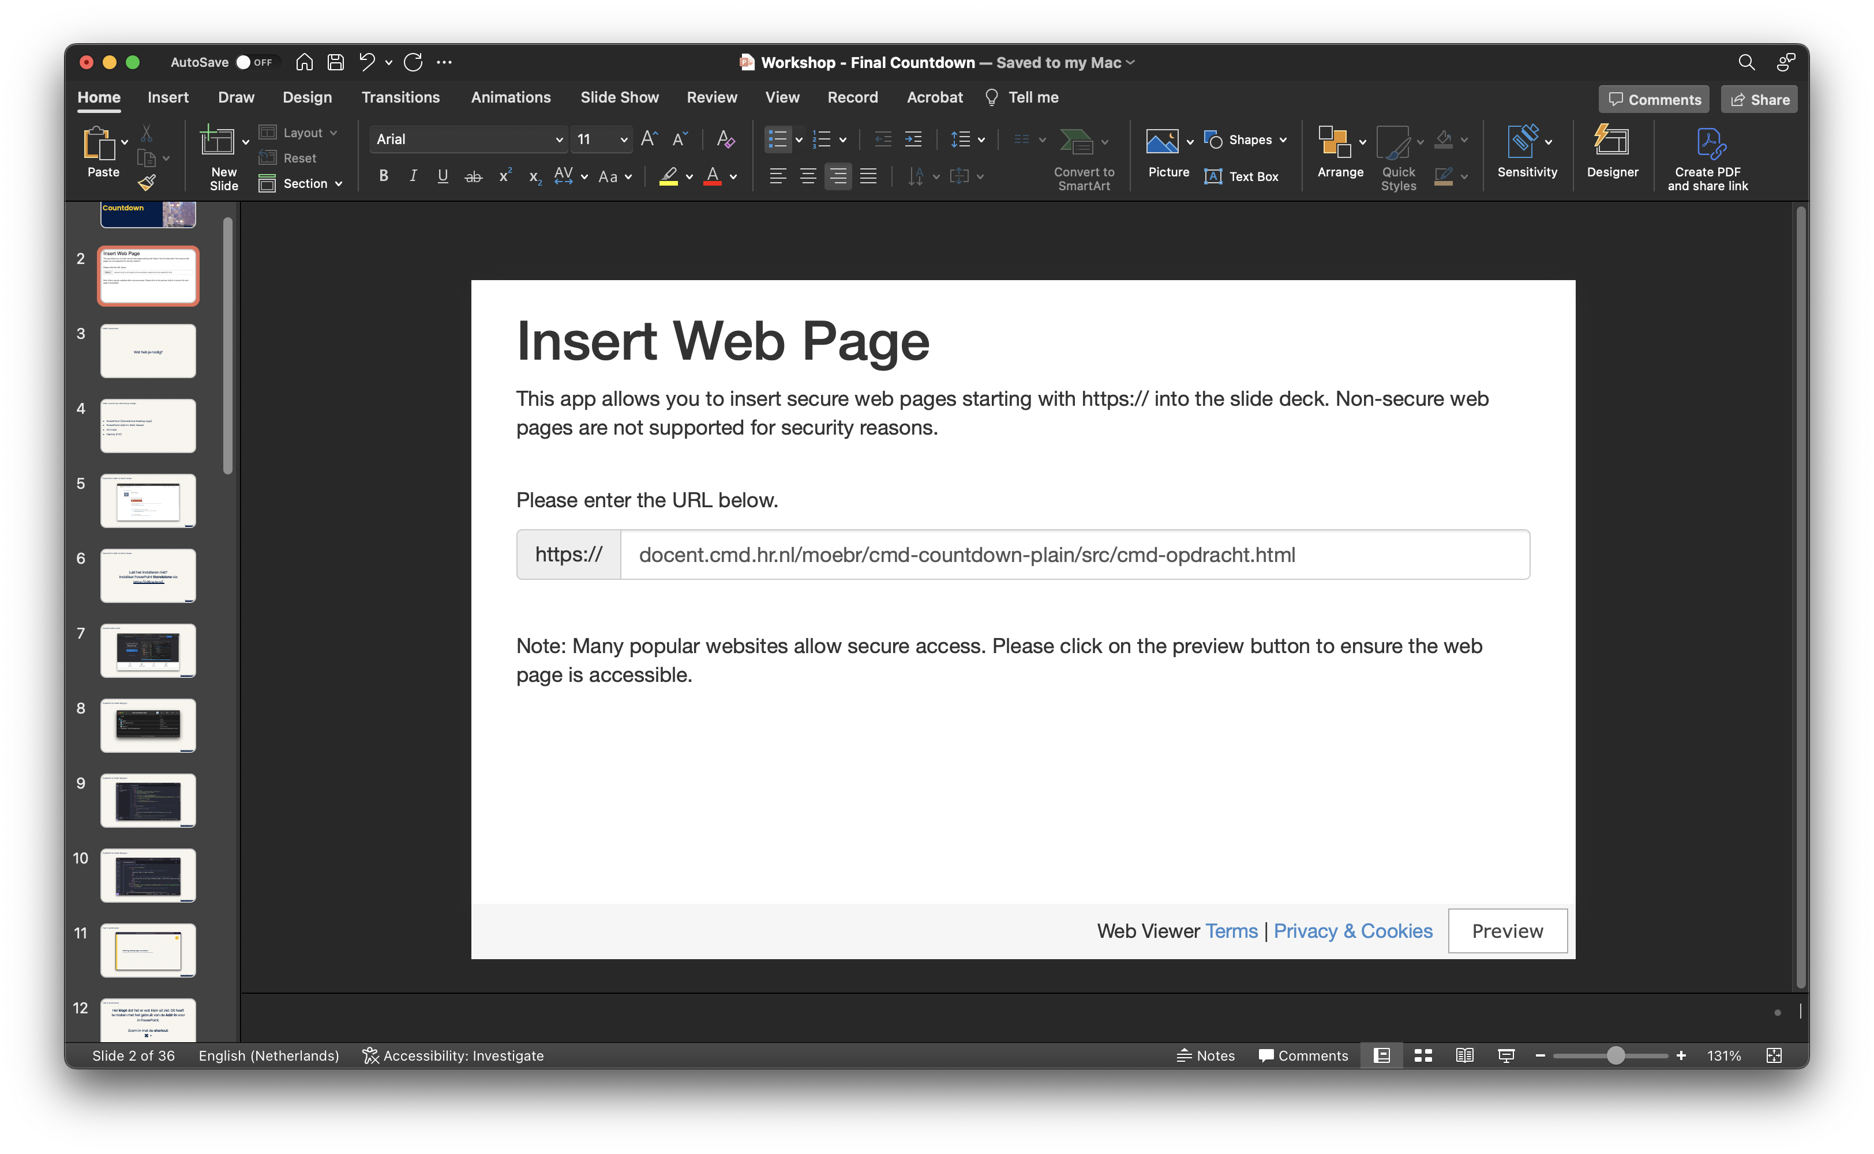
Plak het in de add-in webviewer PowerPoint

Slide 23
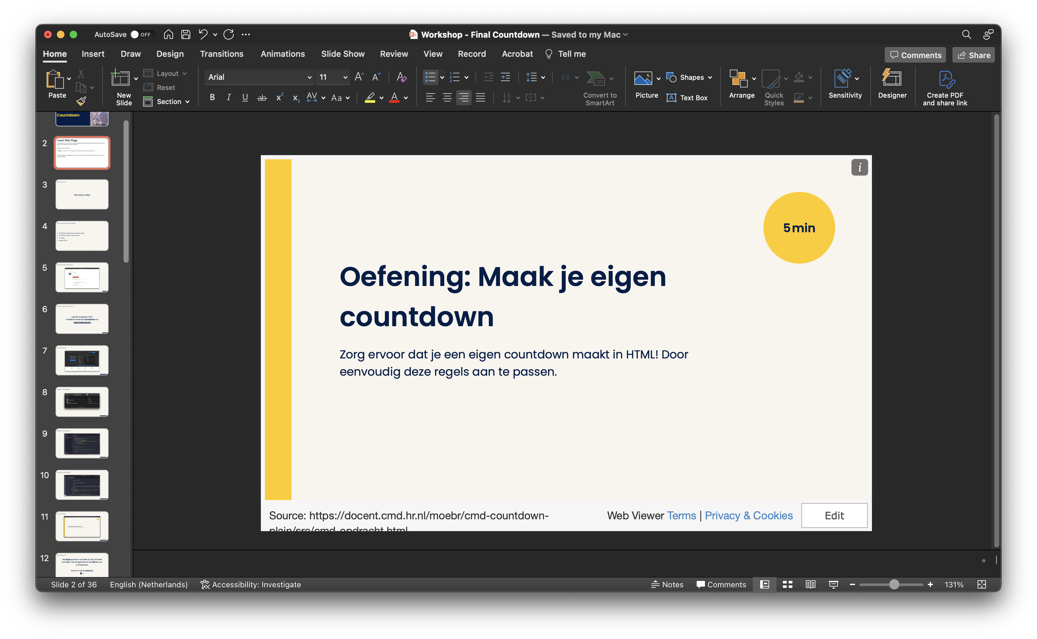
Druk op preview en voila

Slide 24
Vragen?
Deel het in teams!

